Slide 1
SIFIR ATIK SİSTEMİ UNVAN DEĞİŞİKLİĞİ
ARKADAŞLAR;
OKUL/ KURUMLARIMIZDAN İSİMLERİ DEĞİŞENLERİN SIFIR ATIK SİSTEMİNDE İSİM DEĞİŞİKLİKLERİNİ YAPMASI İÇİN AŞAĞIDAKİ ADIMLARI TAKİP ETMESİ GEREKMEKTEDİR. İSİM DEĞİŞİKLİĞİ OLMAYAN OKUL VE KURUMLARIMIZI KONU İLGİLENDİRMEMEKTE OLUP, HERHANGİ BİR İŞLEM YAPMAYACAKLARDIR.

Slide 2
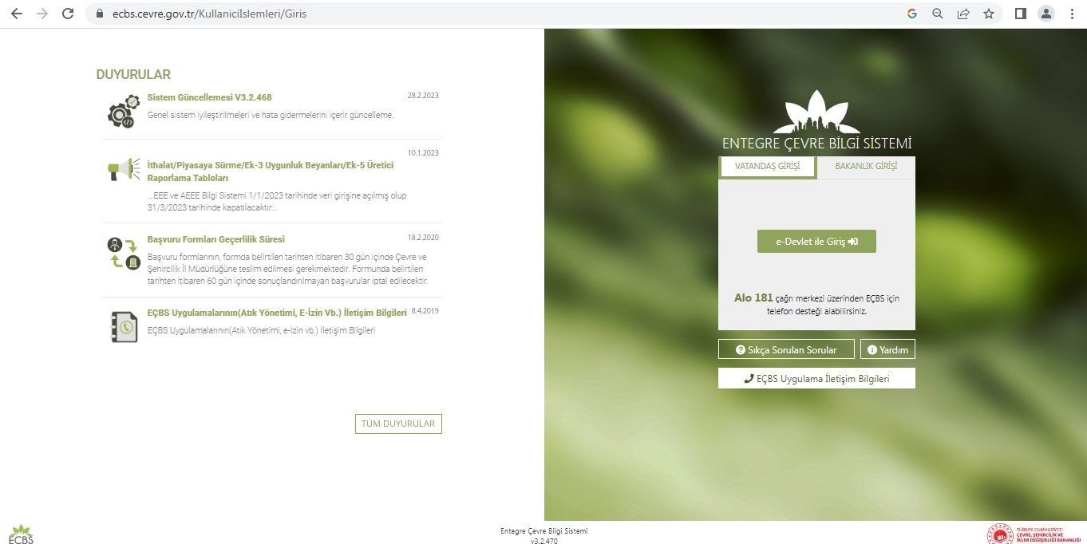
SIFIR ATIK SİSTEMİ UNVAN DEĞİŞİKLİĞİ
ecbs.cevre.gov.tr adresine kurum yetkilisinin e devlet şifresi ile sisteme giriş yapılır.

Slide 3
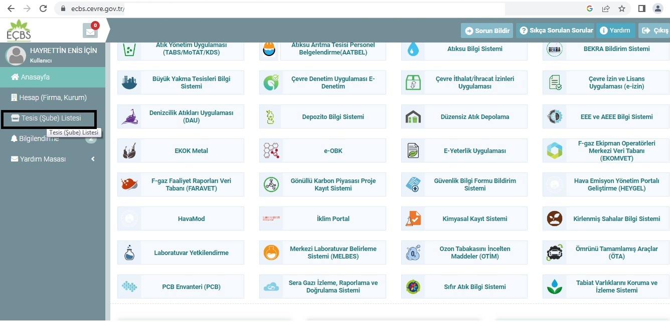
SIFIR ATIK SİSTEMİ UNVAN DEĞİŞİKLİĞİ
Açılan pencerenin sol tarafında bulunan Tesis(Şube) Listesi Sekmesine girilir.

Slide 4
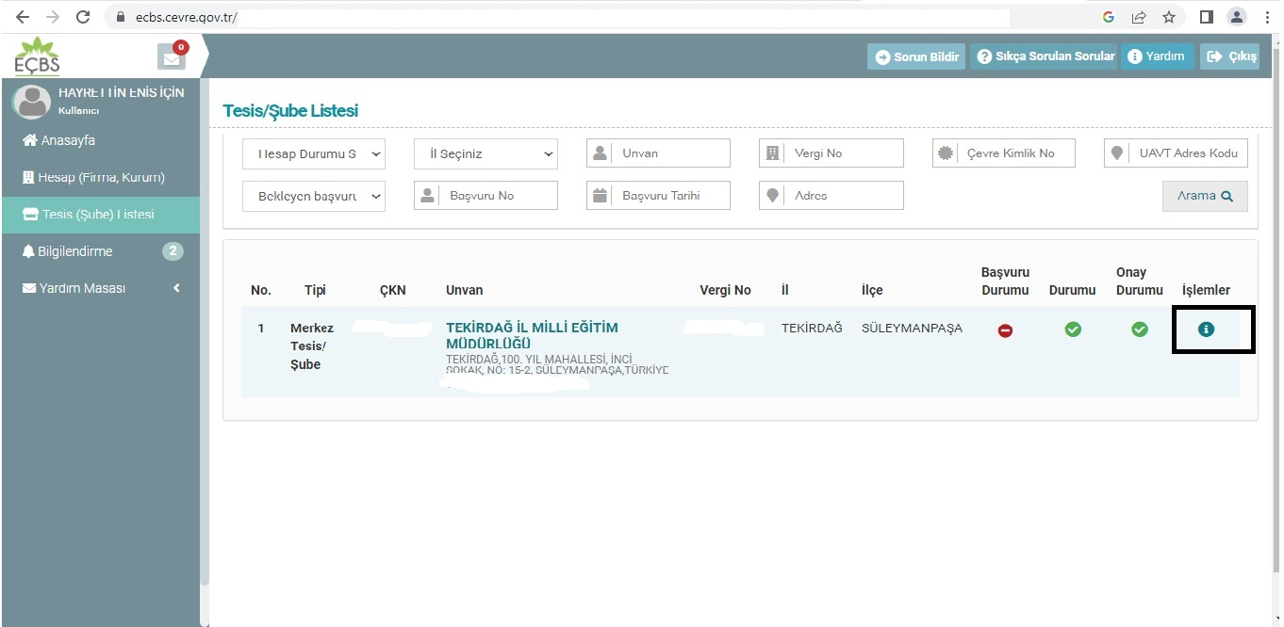
SIFIR ATIK SİSTEMİ UNVAN DEĞİŞİKLİĞİ
Tesis/Şube Listesi sayfasında işlemler kısmına girilir.

Slide 5
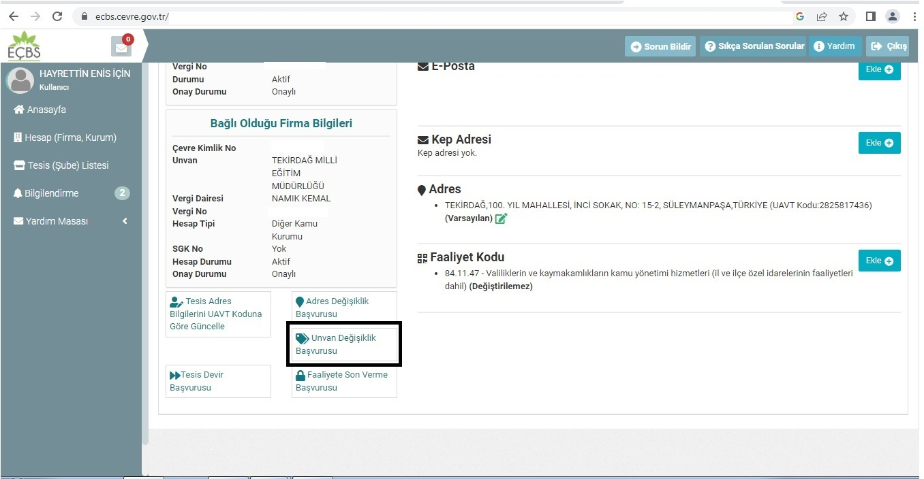
SIFIR ATIK SİSTEMİ UNVAN DEĞİŞİKLİĞİ
Bu sayfada Unvan değişiklik Başvurusu bölümüne girilir.

Slide 6
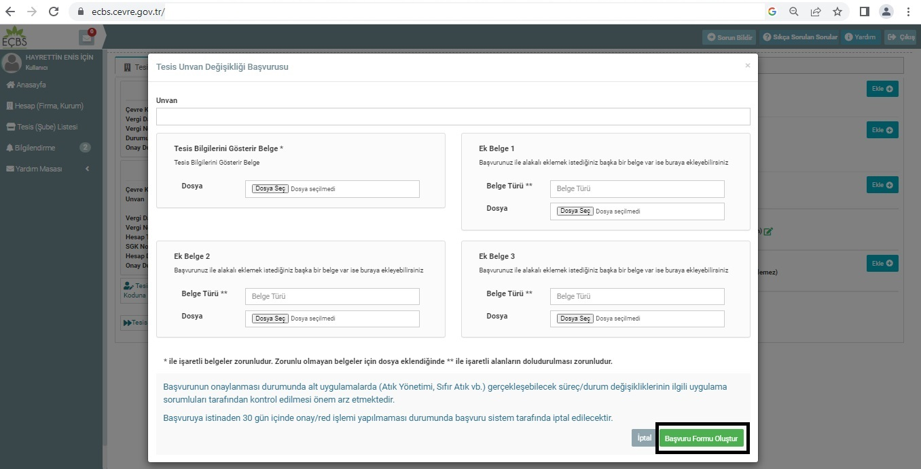
SIFIR ATIK SİSTEMİ UNVAN DEĞİŞİKLİĞİ
Açılan sayfada gerekli bilgiler girilip, evraklar yüklendikten sonra başvuru formu oluştur düğmesi tıklanır.

Slide 7
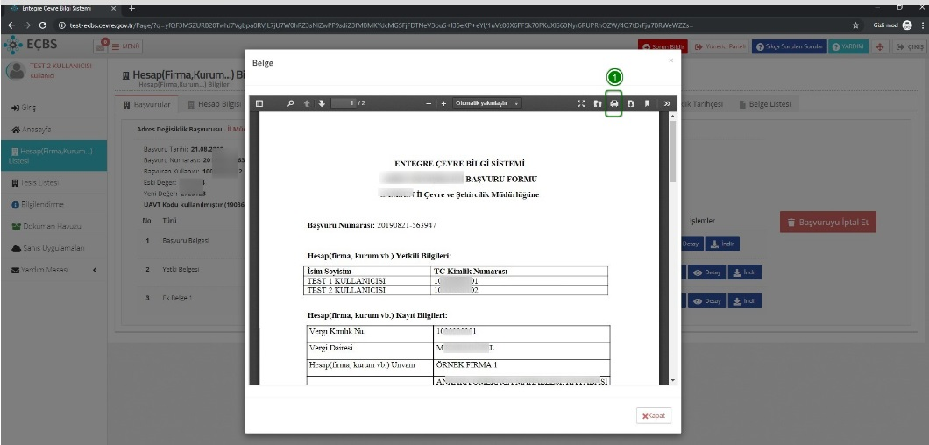
SIFIR ATIK SİSTEMİ UNVAN DEĞİŞİKLİĞİ
Yazdır butonu ile başvuru formu yazdırılır ve kurum yetkilisi tarafından imzalanıp, Çevre, Şehircilik ve İklim Değişikliği İl Müdürlüğüne yetkili tarafından iletilir.

Slide 8
HAZIRLAYAN : HAYRETTİN ENİS İÇİN
İL MİLLİ EĞİTİM MÜDÜRLÜĞÜ SAĞLIK HİZMETLERİ SORUMLUSU

